Slide 1
Die gymnasiale Oberstufe am allgemeinbildenden Gymnasium (Abitur 2025)
im HAP Grieshaber Gymnasium
Referenten: J. Heer & A. Schönberger

Slide 2
(Fast) Alle Informationen dieser Präsentation sind auch hier nachzulesen:

Slide 3
Struktur
Grundkonzeption
Fächer, Kurse und Belegungspflicht
Punktesystem und Noten
Gleichwertige Leistungen
Abiturprüfung
Besondere Lernleistung
Anrechnung
Termine und Internetadressen
Sonstiges

Slide 4
Grundkonzeption | Fächer, Kurse, … | Punktesystem | Gleichw. Leistungen
Abiturprüfung | Bes. Lernleistung | Anrechnung | Termine & Adressen
Breite und tiefe
Allgemeinbildung
Pflichtfächer
Pflichtbelegung
Pflichtanrechnung
Eigene Begabung und
Wünsche
Wahlfächer
Wahlbelegung
Wahlanrechnung

Slide 5
Welche Fächer gibt es?
Grundkonzeption | Fächer, Kurse, … | Punktesystem | Gleichw. Leistungen
Abiturprüfung | Bes. Lernleistung | Anrechnung | Termine & Adressen
Aufgabenfelder | Pflichtbereich | Wahlbereich
I sprachlich-literarisch-künstlerisch | Deutsch, Englisch, Fran-zösisch, Latein, Spanisch Musik, Bildende Kunst | Literatur und Theater, Literatur* (in J1)
II gesellschaftswissen- schaftlich | Geschichte, Geographie, Gemeinschaftskunde, Wirtschaft, Religion / Ethik | Philosophie*, Psychologie* (jeweils in J2)
III mathematisch - naturwissenschaftlich - technisch | Mathematik, Physik, Biologie, Chemie, NWT | Informatik, Mathematik Plus
Ohne Zuordnung | Sport
Wechselnde Zuordnung (i.d.R. AF II) |  | Seminarkurs* (in J1)
*in diesen Fächern können im Verlauf der Kursstufen nur 2 Kurse besucht werden.

Slide 6
Was ist ein Kurs?
Grundkonzeption | Fächer, Kurse, … | Punktesystem | Gleichw. Leistungen
Abiturprüfung | Bes. Lernleistung | Anrechnung | Termine & Adressen
Der Unterricht in einem Fach über ein halbes Jahr wird Kurs genannt.
Beispiele:
Mathematik: 4 Kurse (J1.1, J1.2, J2.1, J2.2)
Psychologie*: 2 Kurse (J2.1, J2.2)

Slide 7
Grundkonzeption | Fächer, Kurse, … | Punktesystem | Gleichw. Leistungen
Abiturprüfung | Bes. Lernleistung | Anrechnung | Termine & Adressen
Welche Kurse müssen belegt werden?
Fünfstündige Kurse (über vier Halbjahre Pflicht)
Drei Leistungsfächer:
Als 1. & 2. LF wählbar: Deutsch, Mathematik, Fremdsprache oder Naturwissenschaft (kein NwT)
3. LF „frei“ (kein NwT)

Slide 8
Grundkonzeption | Fächer, Kurse, … | Punktesystem | Gleichw. Leistungen
Abiturprüfung | Bes. Lernleistung | Anrechnung | Termine & Adressen
Welche Kurse müssen belegt werden?
Über vier Halbjahre Pflicht:
je vier Kurse in D, M, FS, NW, G
vier Kurse in GMK/Geo
Sonderfall: Ist Wirtschaft Leistungsfach, so müssen Gemeinschaftskunde im 2.HJ und Geographie im 3.HJ nicht belegt werden (mündliche Prüfung in GMK oder Geo aber nur möglich, wenn alle vier Halbjahre in einem Fach belegt wurden)
vier Kurse in Religion oder Ethik
vier Kurse in BK oder Musik
vier Kurse in Sport
vier weitere Kurse in FS oder NW

Slide 9
Wie viele Stunden hat ein Kurs?
Grundkonzeption | Fächer, Kurse, … | Punktesystem | Gleichw. Leistungen
Abiturprüfung | Bes. Lernleistung | Anrechnung | Termine & Adressen
Fünfstündige Kurse
Kurse in den drei Leistungsfächern
Dreistündige Kurse
Deutsch & Mathematik (als Basisfächer)
Kurse in jeder Fremdsprache (als Basisfach)
Kurse in jeder Naturwissenschaft (als Basisfach)
Zweistündige Kurse
Basiskurse in jedem anderen Fach
Dreistündige Seminarkurse in J1 (im Stunden-plan mit zwei Stunden ausgewiesen)

Slide 10
Grundkonzeption | Fächer, Kurse, … | Punktesystem | Gleichw. Leistungen
Abiturprüfung | Bes. Lernleistung | Anrechnung | Termine & Adressen
Kursanzahl und Wochenstunden
zwölf 5-stündige Kurse (3 Leistungsfächer x 4 Halbjahre/Kurse = 12 Kurse)
mind. 30 Kurse in weiteren Fächern
durchschnittlich 32 Wochenstunden pro Halbjahr (AGs werden mitgezählt), i.d.R. automatisch durch die 42 Pflichtkurse erfüllt; 34 - 34 - 30 - 30 z.B. auch möglich

Slide 11
Belegungspflicht
Anrechnungspflicht
als Basisfach (wenn nicht LF):
Deutsch (4)
Mathematik (4)
FS (4) (vor Kl. 9 begonnen)
NW (4)
eine weitere FS/NW (4)
BK/Mus (4)
Geschichte (4)
GK/Geo (2+2) (außer bei LF WI)
Religion/Ethik (4)
Sport (4)
12 Kurse in LF
+ mindestens 30 weitere Kurse in Basisfächern
mindestens 42 Kurse insges.
je 4 Kurse in den 3 LF
Deutsch (4)
Mathematik (4)
FS (4)
NW (4)
eine weitere FS/NW (4)
BK/Mus (2)
Geschichte (4)
GK/Geo (2+2), (außer bei LF WI)
Kurse der mündlichen Prüfungsfächer
12 Kurse in LF + 28 weitere Kurse in Basisfächern
exakt 40 Kurse insges.

Slide 12
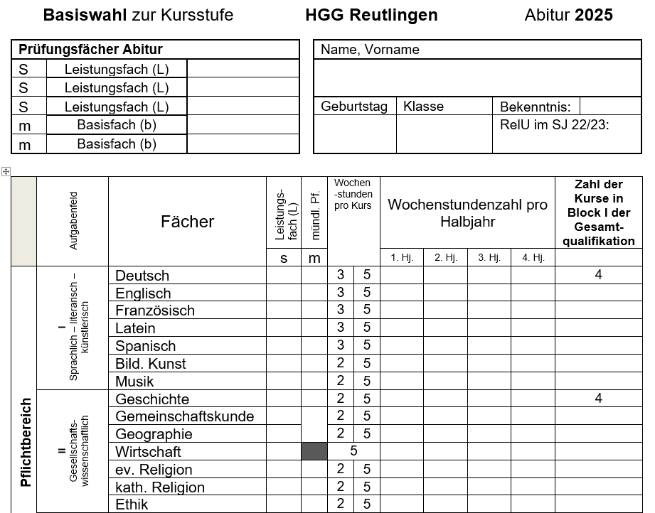

Slide 13
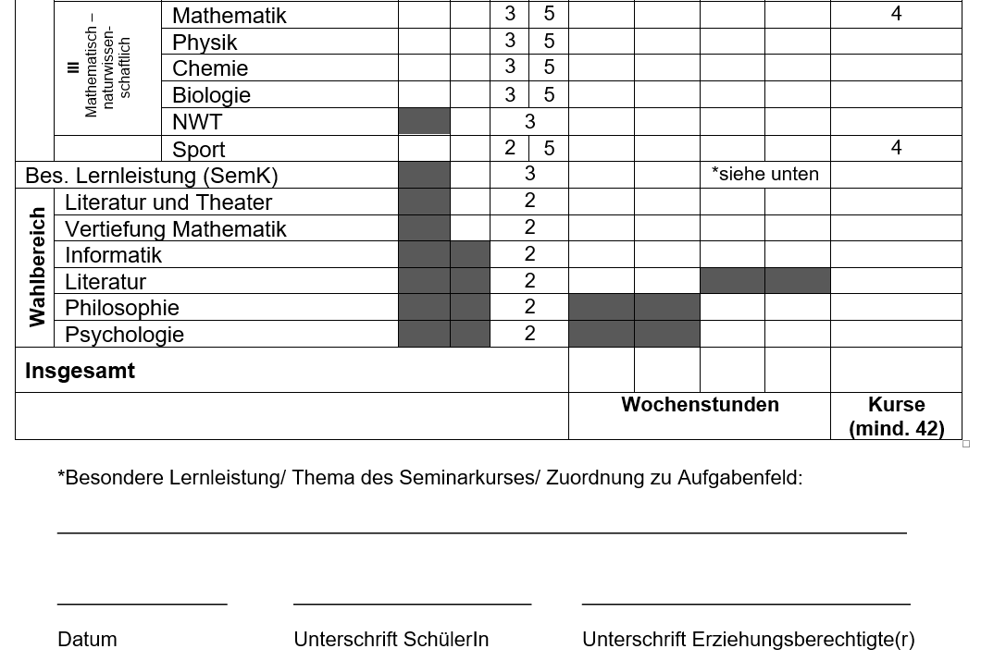

Slide 14
Grundkonzeption | Fächer, Kurse, … | Punktesystem | Gleichw. Leistungen
Abiturprüfung | Bes. Lernleistung | Anrechnung | Termine & Adressen
Schriftliches und mündliches Abitur
In der Abiturprüfung wird jeder Schüler in
fünf Fächern geprüft.
Es gibt:
drei schriftliche Prüfungsfächer (Leistungsfächer)
Falls E, F oder Sp zusätzlich: Kommunikationsprüfung (zählt 1/4 der schriftlichen Note), zu zweit (ca. 20 min) oder allein (ca. 15 min), Festlegung 3.HJ.
zwei mündliche Prüfungsfächer

Slide 15
Grundkonzeption | Fächer, Kurse, … | Punktesystem | Gleichw. Leistungen
Abiturprüfung | Bes. Lernleistung | Anrechnung | Termine & Adressen
Schriftliches und mündliches Abitur
Abgedeckt werden müssen:
- Deutsch & Mathematik
- mathematisch-naturwissenschaftlicher Bereich (durch Mathe abgedeckt)
- sprachlicher Bereich (durch Deutsch abgedeckt)
- gesellschaftswissenschaftlicher Bereich (Geschichte, Geographie, Gemeinschaftskunde, Wirtschaft, Religion oder Ethik oder eine besondere Lernleistung (Seminarkurs) aus diesem Feld)

Slide 16
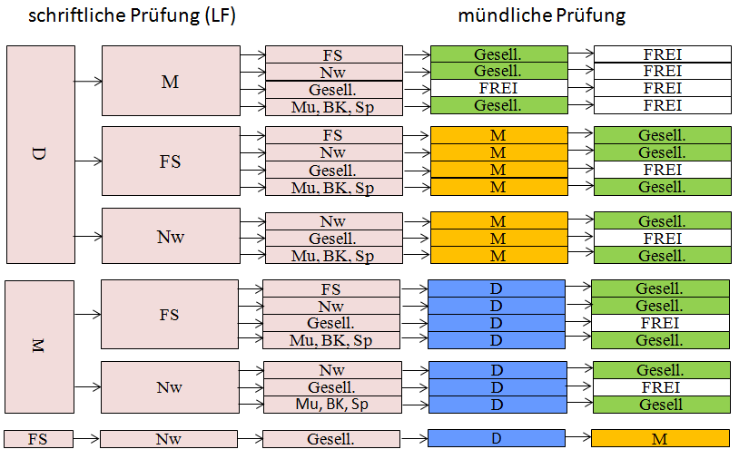
Belegmöglichkeiten Abiturprüfung
Notes:
Wenn weder D noch M als Leistungsfach gewählt wird, muss das dritte LF aus dem gesellschaftswissenschaftlichen Aufgabenfeld sein

Slide 17
Grundkonzeption | Fächer, Kurse, … | Punktesystem | Gleichw. Leistungen
Abiturprüfung | Bes. Lernleistung | Anrechnung | Termine & Adressen
Sport, Musik, Kunst als
schriftliches Prüfungsfach
Die schriftliche Prüfung in den Fächern Bildende Kunst, Musik und Sport besteht aus einem schriftlichen und einem fachpraktischen Teil, die beide gleich gewichtet werden.

Slide 18
Grundkonzeption | Fächer, Kurse, … | Punktesystem | Gleichw. Leistungen
Abiturprüfung | Bes. Lernleistung | Anrechnung | Termine & Adressen
Mündliche Prüfung
Mögliche Fächer sind:
Alle Basisfächer des Pflichtbereichs
Vertiefungskurs Mathematik
Literatur & Theater
→ GMK oder Geographie können nur dann als mündliches Prüfungsfach belegt werden, wenn das Fach jeweils über alle vier Halbjahre belegt wurde.

Slide 19
Grundkonzeption | Fächer, Kurse, … | Punktesystem | Gleichw. Leistungen
Abiturprüfung | Bes. Lernleistung | Anrechnung | Termine & Adressen
Vorgaben der mündlichen Prüfung
„Klassische“ Prüfung:
Prüfungsaufgaben
Bearbeitung während 20minütiger Vorbereitungszeit
10 min Ergebnispräsentation
10 min Prüfungsgespräch aus dem Gesamtbereich des Fachs
Einzelprüfung
→ Eine Prüfung (NICHT M oder D) kann durch einen Seminarkurs ersetzt werden

Slide 20
Grundkonzeption | Fächer, Kurse, … | Punktesystem | Gleichw. Leistungen
Abiturprüfung | Bes. Lernleistung | Anrechnung | Termine & Adressen
Zusätzliche mündliche Prüfung in einem schriftlich geprüften Fach
Jeder Schüler kann freiwillig in bereits schriftlich geprüften Fächern zusätzlich mündlich geprüft werden.
(theoretisch kann der/ die Prüfungsvorsitzende zusätzliche mündliche Prüfungen festlegen)

Slide 21
Grundkonzeption | Fächer, Kurse, … | Punktesystem | Gleichw. Leistungen
Abiturprüfung | Bes. Lernleistung | Anrechnung | Termine & Adressen
GFS
Rahmenbedingungen
verpflichtend sind drei solcher Leistungen im Laufe der Kursstufe (eine vierte ist möglich)
Wahl von drei (vier) verschiedenen Fächern (jedes Fach ist wählbar)
- Zusatz zu Klausuren, kein Ersatz, Gewichtung wie Klausur
Tutor/in koordiniert
Die Wahl der Fächer erfolgt spätestens innerhalb von sechs Wochen nach Beginn des Unterrichts im ersten Schulhalbjahr
Die drei „Pflicht“-GFS sind in den ersten drei Schulhalbjahren zu erbringen

Slide 22
Grundkonzeption | Fächer, Kurse, … | Punktesystem | Gleichw. Leistungen
Abiturprüfung | Bes. Lernleistung | Anrechnung | Termine & Adressen
Die besondere Lernleistung (bLL) / Seminarkurs
Teilnahme an einem Seminarkurs
fachübergreifende Themenstellung
Wahl des individuellen Themas zu Beginn von J1.1
Betreuung durch i.d.R. zwei Lehrkräfte
2 Halbjahre + Seminararbeit (ca. 15 Seiten) + Kolloquium
Zuordnung zu einem Aufgabenfeld (in Absprache mit der Lehrkraft; i.d.R. AF II – gesellschaftswissenschaftlich)
Teilnahme an einem Bundes- oder Landeswettbewerb, Praktikum, gesellschaftliches Engagement in Gremien (z.B. JGR)
Schulleitung entscheidet über Anerkennung (strenger Maßstab)
Zusätzlich Dokumentation und Kolloquium
Lehrkraft der Schule bewertet den Wettbewerbsbeitrag erneut (max. 30 NP), ebenfalls eine Dokumentation und ein Kolloquium (je 15 NP)
Jede/r Schüler/in kann maximal eine besondere Lernleistung einbringen. Form der Prüfung/ des Kolloquiums ist eine Präsentationsprüfung.

Slide 23
Grundkonzeption | Fächer, Kurse, … | Punktesystem | Gleichw. Leistungen
Abiturprüfung | Bes. Lernleistung | Anrechnung | Termine & Adressen
Die „Jokerfunktionen“ der bLL
Die besondere Lernleistung kann das 5. Prüfungsfach ersetzen, wenn unter Berücksichtigung der Aufgabenfeld-Zuordnung der bLL zusammen mit den schriftlichen Prüfungsfächern alle drei Aufgabenfelder abgedeckt werden (deshalb i.d.R. Aufgabenfeld II, gesellschaftswissenschaftlich).
Vorteil: nur noch eine mündliche Prüfung am Ende der Schulzeit
Wird eine bLL nicht als Ersatz für das 5. Prüfungsfach verwendet, so kann sie wie zwei Kurse im Kursblock angerechnet werden.
→ Informationen über die Inhalte erfolgen durch die Seminarkursleiter/innen

Slide 24
Grundkonzeption | Fächer, Kurse, … | Punktesystem | Gleichw. Leistungen
Abiturprüfung | Bes. Lernleistung | Anrechnung | Termine & Adressen
Wie wird in der Kursstufe und im Abitur bewertet?
Bei der Leistungsbewertung werden die Punktzahlen nach folgender Tabelle – je nach Tendenz – zugeordnet.
Punkte | 15 | 14 | 13 | 12 | 11 | 10 | 9 | 8 | 7 | 6 | 5 | 4 | 3 | 2 | 1 | 0
Note | sehr gut |  |  | gut |  |  | befriedigend |  |  | ausreichend |  |  | mangelhaft |  |  | ungenügend

Slide 25
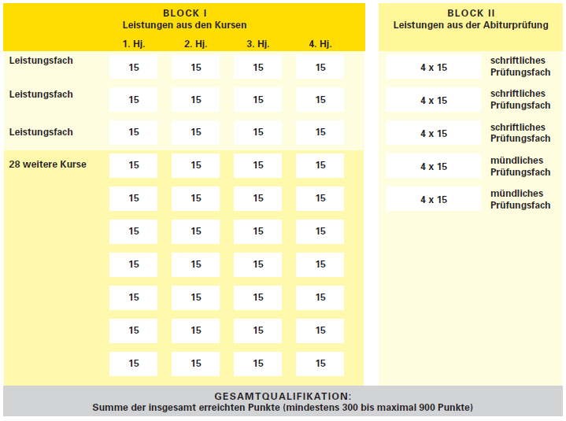
Grundkonzeption | Fächer, Kurse, … | Punktesystem | Gleichw. Leistungen
Abiturprüfung | Bes. Lernleistung | Anrechnung | Termine & Adressen

Slide 26
Grundkonzeption | Fächer, Kurse, … | Punktesystem | Gleichw. Leistungen
Abiturprüfung | Bes. Lernleistung | Anrechnung | Termine & Adressen
Mindestanforderungen
Block I (Kursblock, „Qualifikationsphase“)
mindestens 200 von 600 möglichen Punkten
max. 8 Kurse unterpunktet, darunter max. 3 in den LF, kein belegpflichtiger Kurs mit 0 Punkten
→ Zwei Leistungsfächer nach Wahl werden doppelt gewichtet (Programm rechnet bestmöglich).
Block II (Abiturblock, Abiturprüfung)
mindestens 100 von 300 möglichen Punkten
die 5 Prüfungsfächer werden vierfach gewertet
maximal 2 der 5 Prüfungsfächer mit weniger als 5 Notenpunkten (darunter maximal 1 Schriftliches)
keine Prüfung mit 0 Punkten

Slide 27
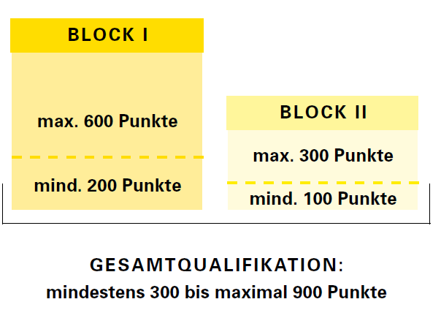
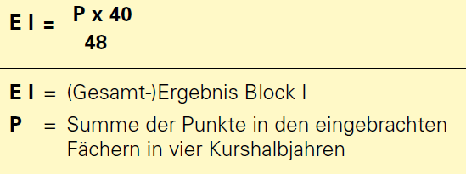
Grundkonzeption | Fächer, Kurse, … | Punktesystem | Gleichw. Leistungen
Abiturprüfung | Bes. Lernleistung | Anrechnung | Termine & Adressen
Gesamtqualifikation / Berechnung

Slide 28
Grundkonzeption | Fächer, Kurse, … | Punktesystem | Gleichw. Leistungen
Abiturprüfung | Bes. Lernleistung | Anrechnung | Termine & Adressen
Termine in Klasse 10
Februar:
Infophase über Inhalte und Anforderungen der Kurse durch Lehrkräfte
Durchführung der Basiswahl in Woche vor den Faschingsferien (komplette Kurswahl einschl. Angabe von Prüfungsfächern und ggfls. einer besonderen Lernleistung)
März:
Auswertung der Basiswahl (zum Beispiel endgültiges Kursangebot)
Wer muss Kurse umwählen?
Koordination der Koop-Kurse (verbindlich!)
Mitte/Ende Juni: Durchführung der Hauptwahl

Slide 29
Grundkonzeption | Fächer, Kurse, … | Punktesystem | Gleichw. Leistungen
Abiturprüfung | Bes. Lernleistung | Anrechnung | Termine & Adressen
Änderung der Kurswahl
§14 AGVO: „Nach Abschluss der (Haupt-)Wahl ist ein Wechsel der Kurse oder ein Austritt aus einem Kurs nur in besonders begründeten Ausnahmefällen zu Beginn des Schuljahres innerhalb von zwei Wochen nach Unterrichtsbeginn auf Antrag mit Zustimmung der Schulleitung zulässig, wenn dies aus pädagogischen und organisatorischen Gründen möglich ist.“

Slide 30
Grundkonzeption | Fächer, Kurse, … | Punktesystem | Gleichw. Leistungen
Abiturprüfung | Bes. Lernleistung | Anrechnung | Termine & Adressen
Weitere Termine in J1 / J2
(Innerhalb einer Woche nach Erhalt des J1.2-Zeugnisses):
freiwillige Wiederholung der ersten Jahrgangsstufe (schriftliche Erklärung)
Nach Ausgabe des Zeugnisses für J2.1 (3.HJ):
Wahl der beiden mündlichen Prüfungsfächer
Nach Bekanntgabe der Ergebnisse der schriftlichen Prüfung:
Angabe der anzurechnenden / der doppelgewichteten Kurse
Entscheidung über Anrechnung der besonderen Lernleistung
Evtl. Festlegung der zusätzlichen mündlichen Prüfung

Slide 31
Grundkonzeption | Fächer, Kurse, … | Punktesystem | Gleichw. Leistungen
Abiturprüfung | Bes. Lernleistung | Anrechnung | Termine & Adressen
Termine in J1 / J2
Wir bitten darum, Abgabetermine einzuhalten!
→ 5% der Schüler/innen verursachen 95% der unnötigen Arbeit!

Slide 32
Grundkonzeption | Fächer, Kurse, … | Punktesystem | Gleichw. Leistungen
Abiturprüfung | Bes. Lernleistung | Anrechnung | Termine & Adressen
www.cmh-soft.de
Klick auf „winprosa“ - „Serviceseiten für Schüler/innen“
Leitfaden Abitur 2025
AGVO (Abiturverordnung Gymnasien der Normalform)
www.grieshaber-gym.de
Präsentation über die AGVO

Slide 33
Weitere Infos & Termine
01. März: Bewerbungsschluss Schulwechsel an berufliche Gymnasien:
www.schule-in-bw.de/bewo
03. März: Abgabe Bogy-Formblatt
24. – 28. April: Bogy-Woche
19. Mai: „Bogy-Börse“

Slide 34
Noch Fragen?
Wir gehen 30./31. Januar durch die Klassen, um mögliche offene Fragen zu be-antworten. Wir gehen aber natürlich davon aus, dass ihr VORHER diese Präsentation angeschaut habt.

Slide 35
Wir sind eure Ansprechpartner in den nächsten zwei Jahren
Ihr könnt uns jederzeit ansprechen oder per Sdui und/oder Mail erreichen. Bei „einfachen“ Fragen aber bitte zuerst in den Leitfaden oder in diese Präsentation schauen. Wir gehen auch davon aus, dass ihr regelmäßig bei Sdui schaut, ob es Neuigkeiten & Infos von uns gibt.
judith.heer@grieshaber-gym.de
andreas.schoenberger@grieshaber-gym.de

